Slide 1

Implementacija Hotelske Računarske Mreže
Predstavljamo vam naš projekat iz osnova računarskih mreža.
Mreža podržava tri sprata i više odjeljenja kroz sigurnu i efikasnu komunikaciju.
Radile: Selma Škulj & Aida Terzić

Slide 2
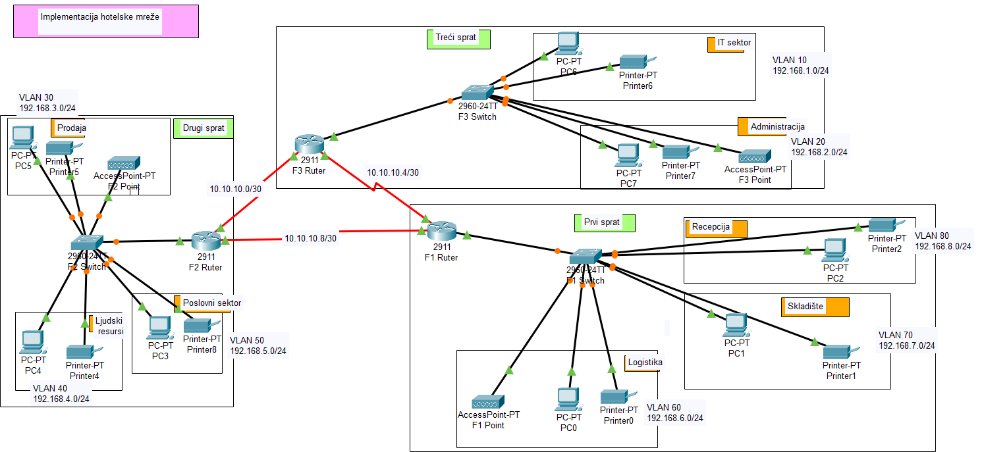
Topologija Mreže Hotela Diem
Struktura mreže
Bežična mreža
Slojevita LAN topologija sa VLAN segmentacijom po odjeljenjima.
Access Points na svakom spratu pružaju bežični pristup za mobilne uređaje.
Serijske veze i OSPF protokol osiguravaju dinamičko rutiranje i povezivanje spratova.
DHCP serveri dodjeljuju IP adrese unutar VLAN-ova za automatsko upravljanje.

Slide 3

Mrežna Oprema i Njena Uloga
Ruteri (f1, f2, f3)
Switch-evi
Dinamičko rutiranje i Inter-VLAN komunikacija pomoću OSPF protokola.
Povezuju uređaje unutar spratova i omogućavaju VLAN segmentaciju i port security.
Access Points
Klijentski uređaji
Omogućavaju siguran bežični pristup zaposlenima i gostima hotela.
Računari, telefoni i printeri koji su fizički povezani na switch-eve ili bežično na pristupne tačke.

Slide 4
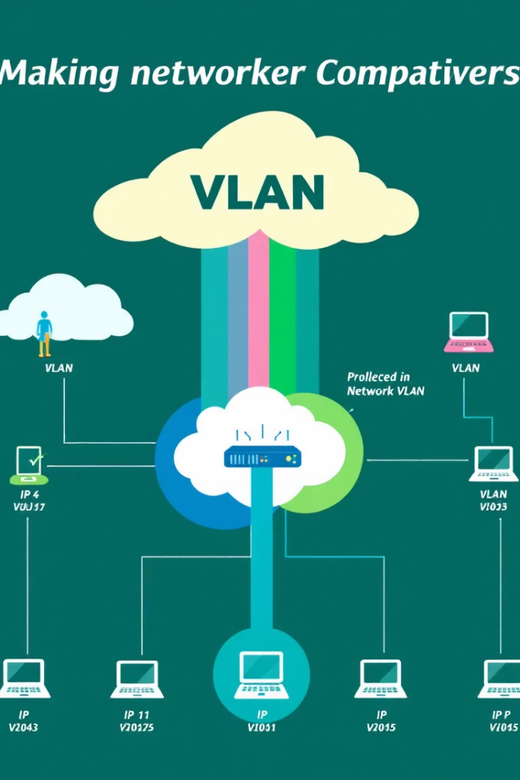
Detaljna VLAN Konfiguracija
VLAN ID
Naziv
Mreža
Gateway
10
PC
10.10.0.0/16
10.10.0.1
20
AP
10.20.0.0/16
10.20.0.1
30
PRINTERI
10.30.0.0/16
10.30.0.1
40
VOICE
10.40.0.0/16
10.40.0.1
50
MGMNT
10.50.0.0/16
10.50.0.1
70
SERVERI
10.70.0.0/16
10.70.0.1
Segmentacija VLAN-ovima povećava sigurnost i olakšava upravljanje mrežom.

Slide 5
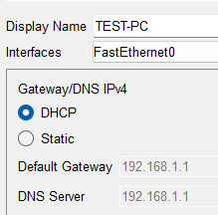
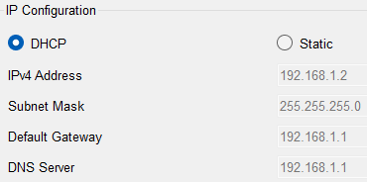
DHCP i Inter-VLAN Rutiranje
DHCP serveri
Inter-VLAN rutiranje
Svaki ruter dodjeljuje IP adrese uređajima u posebnim VLAN pool-ovima.
Omogućena putem podinterfejsa; svaka VLAN mreža ima svoj gateway.
OSPF protokol
Dinamičko rutiranje za optimalan i skalabilan
prenos podataka.

Slide 6

Serijske Veze i Clock Rate Konfiguracija
Serijski DCE kablovi povezuju rutere sa postavljenim clock rate od 64000 bps.
Clock rate je ključan za sinhronizaciju i stabilnu komunikaciju na serijskim linkovima.
Ispravno konfigurisan link omogućava pouzdan prijenos podataka između spratova.

Slide 7






Sigurnosne Postavke Mreže
SSH pristup
Sigurna udaljena administracija mrežnih uređaja zamjenjujući Telnet.
Port Security
Kontrola pristupa na switch portovima preko poznatih MAC adresa.
Kripto ključevi
RSA ključevi za zaštitu komunikacije i autentifikaciju.

Slide 8
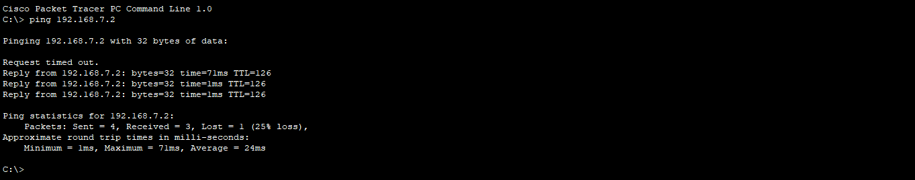
Testiranje funkcionalnosti mreže
Port Security provjera
Test SSH pristupa
Detektuje neovlaštene uređaje i blokira pristup mreži.
Provjera DHCP alokacije
Provjerava sigurnu udaljenu administraciju rutera preko mreže.
Ping testovi između VLAN-ova
Potvrđuje automatsku i ispravnu dodjelu IP adresa uređajima.
Provjeravaju Inter-VLAN rutiranje i međusobnu komunikaciju.

Slide 9

Rezultati i Zaključci
Projekat je pokazao efikasnu implementaciju kompleksne hotelske mreže.
Primjena VLAN-ova, OSPF i sigurnosnih mjera povećala je pouzdanost i sigurnost.
Znanja stečena kroz simulaciju pomoći će u profesionalnom radu mrežnih inženjera.

Slide 10
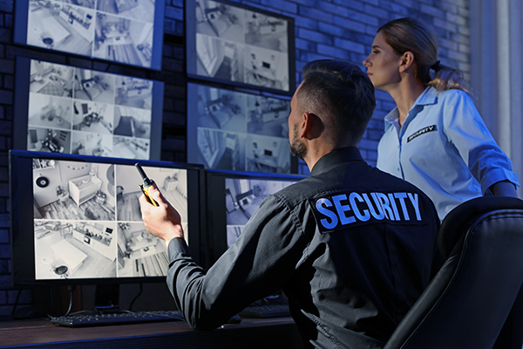

Sljedeći koraci i preporuke
1
Nadzor mreže
Implementirati kontinuirani monitoring radi održavanja performansi i sigurnosti.
2
Ažuriranja konfiguracije
Redovno ažurirati softver uređaja i sigurnosne politike.
3
Proširenje mreže
Pripremiti mrežu za buduće zahtjeve i nove tehnologije u hotelu.
4
Edukacija osoblja
Trenirati administratore za brzu reakciju na probleme i sigurnosne prijetnje.

Slide 11
HVALA NA PAŽNJI!

